Slide 1
Genealogía Alemana
en el sur de Brasil
Presentado por
GenealogiaRS
Pesquisas Teuto-Brasileira
Nélio J. Schmidt - Director

Slide 2
Quienes somos
¿Quiénes somos nosotros?
Nosotros somos una organización en el segmento de investigaciones, servicios y ventas en el área de la genealogía e historia de la inmigración alemana. Buscamos congregar a personas, mantener acervos y fomentar asociaciones, centrándose en el estudio de las familias teuta-brasileñas.
Para ello, promovemos encuentros, estudios, investigaciones, edición de libros, servicios y orientaciones para otras organizaciones.

Slide 3
Disponibilidad
Para promocionar y divulgar nuestras actividades y compartir informaciones entre las personas interesadas en investigaciones genealógicas, utilizamos todas las herramientas de comunicación disponibles, tales como sitios web, página en facebook, foro de e-mails, además de la producción de carpetas y banners.
Sitio web: www.genealogiars.com.br
También tenemos un canal de video en YouTube con videos de las conferencias y ponencias:
https://www.youtube.com/channel/UCjJV00b65XIib0q8MDbCdUg
Una de las grandes herramientas de comunicación actual, Facebook, con más de 5.100 participantes de varios países, también nos sirve de fuente de investigación y de intercambio de información:
https://www.facebook.com/groups/GenealogiaRS/

Slide 4
Banco de información
Tenemos un amplio banco de datos, compuesto por software de composición de familias, libros luteranos digitalizados y traducidos y libros originales fotografiados, que suman más de 1.400.000 de registros de inmigrantes alemanes y sus descendientes.
Una biblioteca con una colección de cerca de 400 libros de investigaciones genealógicas e historia.
A los interesados en investigaciones genealógicas, sugerimos consultar nuestros consejos en el siguiente enlace:
https://www.genealogiars.com/noticias/orientacoes-sobre-como-pesquisar-e-perguntar
Algunas informaciones son gratuitas, pero otras tienen costos.

Slide 6
Equipamientos de escaneado

Slide 9
Fuentes primarias

Slide 11
Levantamientos de Cementerios

Slide 12
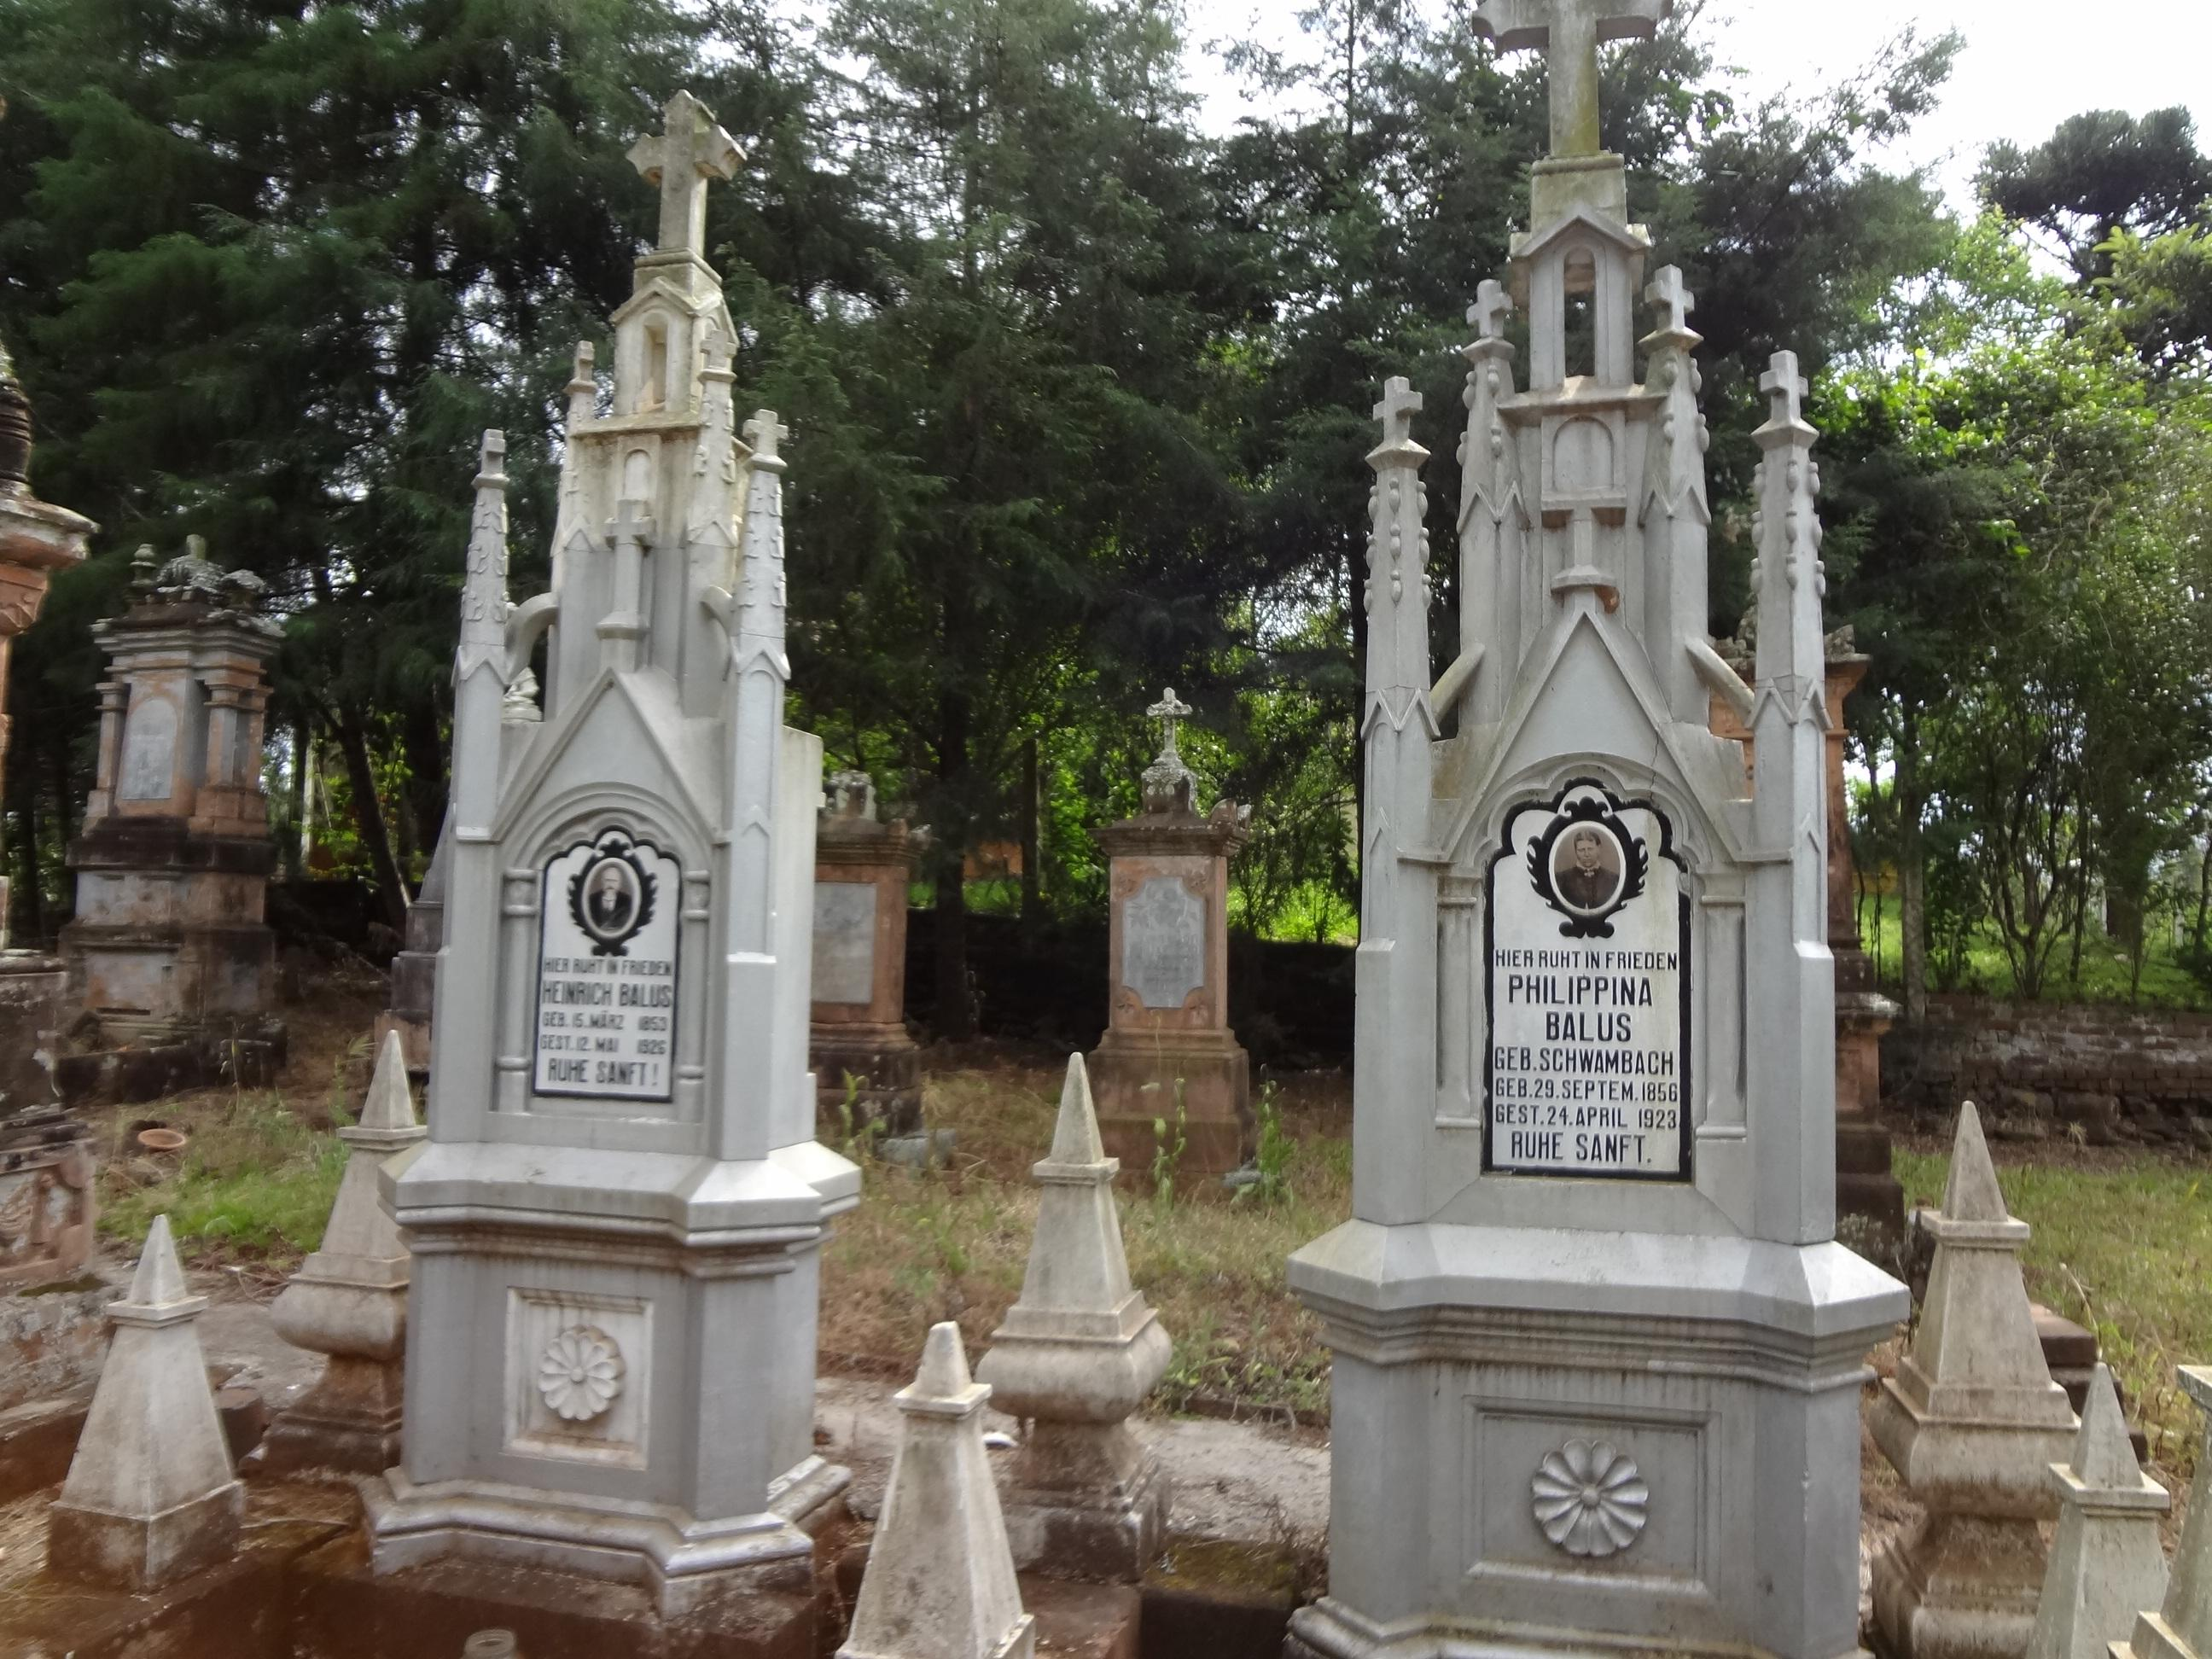

Slide 13
Promoción de Encuentros de Familias

Slide 14
Producción de libros de familia

Slide 17
Venta de libros de otros autores

Slide 19
Distribución de libros para bibliotecas

Slide 20
Grabaciones de Libros Eclesiásticos

Slide 21
Al final, porque la búsqueda genealógica
Hoy, cada vez más necesitamos saber quiénes fueron nuestros antepasados.
¿Nos gustaría ser olvidados en el futuro?
En lo que nuestros antepasados hicieron, lucharon y nos legaron, no podemos olvidarlos.
La vida sólo puede ser comprendida hacia atrás, pero sólo puede ser vivida hacia adelante.
Muchas gracias por la oportunidad.

